Slide 1
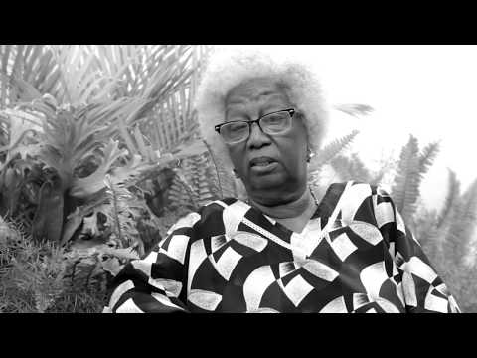

Slide 2
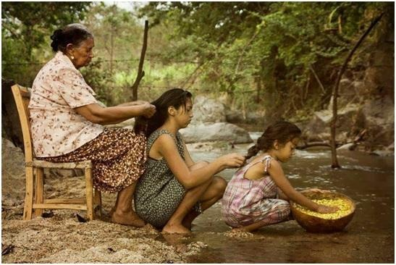

Slide 3
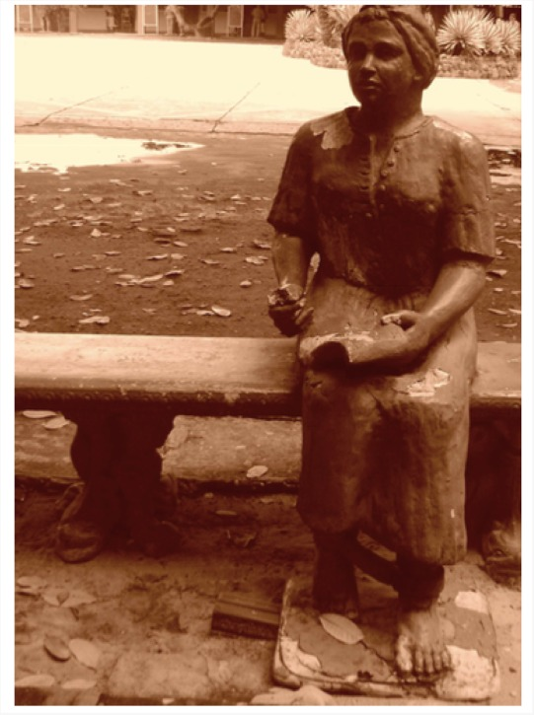
Esperança Garcia - Piauí 06 de setembro de 1770

Slide 4
Do velho ao jovem
Conceição Evaristo

Slide 5
Na face do velho
as rugas são letras,
palavras escritas na carne,
abecedário do viver.

Slide 6
Na face do jovem
o frescor da pele
e o brilho dos olhos
são dúvidas.

Slide 7
Nas mãos entrelaçadas
de ambos,
o velho tempo
funde-se ao novo,
e as falas silenciadas
explodem.

Slide 8
O que os livros escondem,
as palavras ditas libertam.
E não há quem ponha
um ponto final na história
Infinitas são as personagens…

Slide 9
Vovó Kalinda, Tia Mambene,
Primo Sendó, Ya Tapuli,
Menina Meká, Menino Kambi,
Neide do Brás, Cíntia da Lapa,
Piter do Estácio, Cris de Acari,
Mabel do Pelô, Sil de Manaíra,
E também de Santana e de Belô
e mais e mais, outras e outros…

Slide 10
Nos olhos do jovem
também o brilho de muitas histórias.
e não há quem ponha
um ponto final no rap
É preciso eternizar as palavras
da liberdade ainda e agora…

